Slide 1
일본의 연중행사
화학과 21719366 남하연

Slide 2
목차
-오쇼가츠(お正月)
-봄에 하는 연중행사
-여름에 하는 연중행사
-가을에 하는 연중행사
-겨울에 하는 연중행사

Slide 3
오쇼가츠(お正月)
일본의 설
1월1일부터 3일까지 산가니치(三が日)
1월1일부터 7일까지 마쓰노우치(松の内) 또는 마쓰시치니치(松七日)
(10) お正月の豆知識 ～元旦とは？正月飾り・おせち～ - YouTube

Slide 4
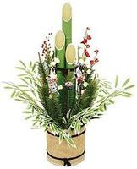
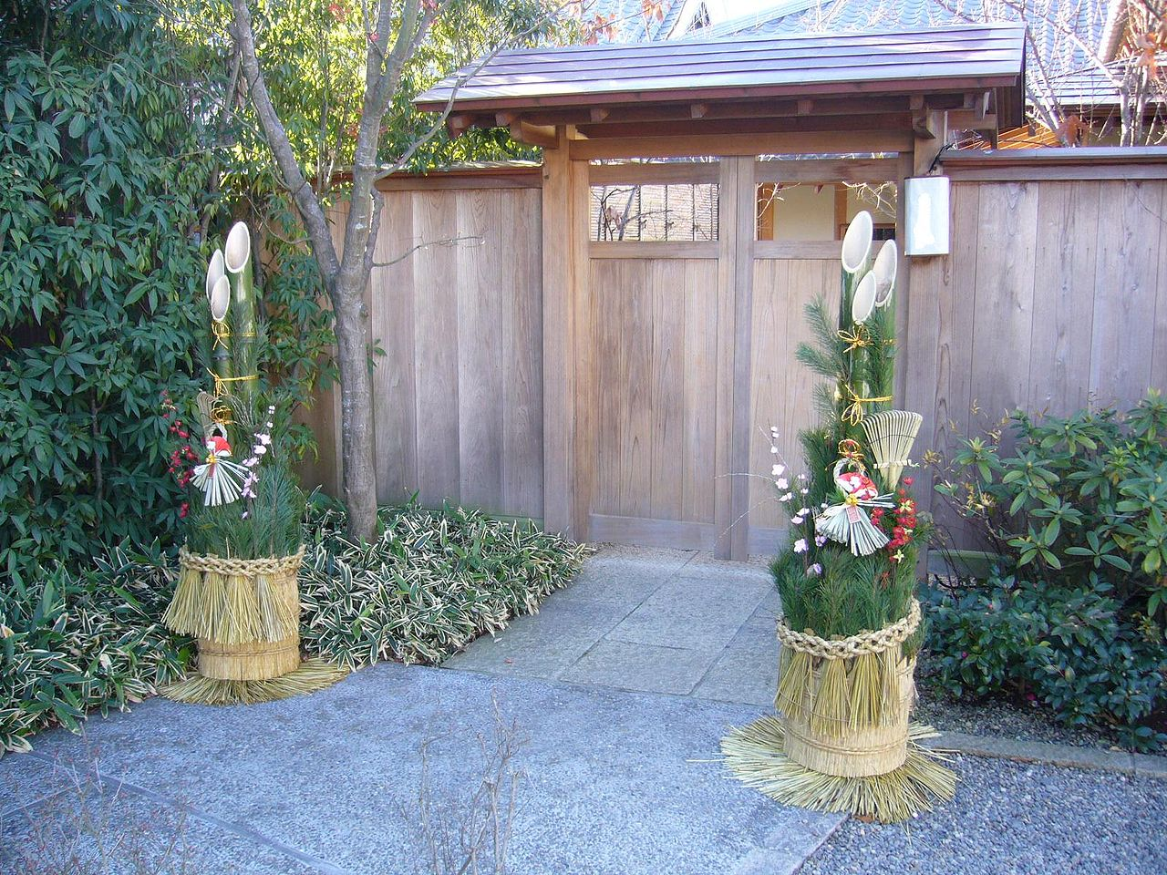
오쇼가츠(お正月)의 장식-門松(가도마츠)
-소나무에 조상신이 찾아든다는 속설
가도마츠(門松)천수(天壽)를 누리며 장수하라는 기원을 담고 있다.
길고 두꺼운 세 토막의 대나무를 가운데 세우고 그 둘레를 소나무로 엮는 듯한 모양

Slide 5
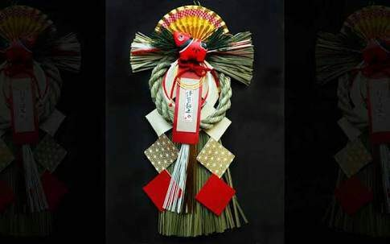
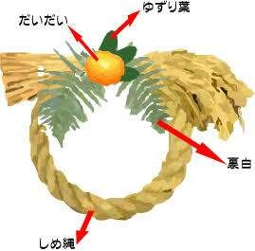
오쇼가츠(お正月)의 장식-시메카자리(しめ飾り)
橙( だいだい,다이다이)-대대손손번영
譲り葉（ゆずりは, 유즈리하)-결백
裏白（うらじろ,우라지로)-결백을 의미
しめ縄(시메나와)
“도시가미”라는 신을 맞이하기 위한 장식

Slide 6
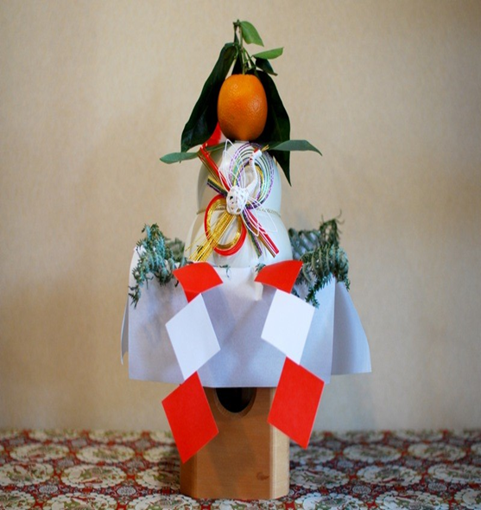
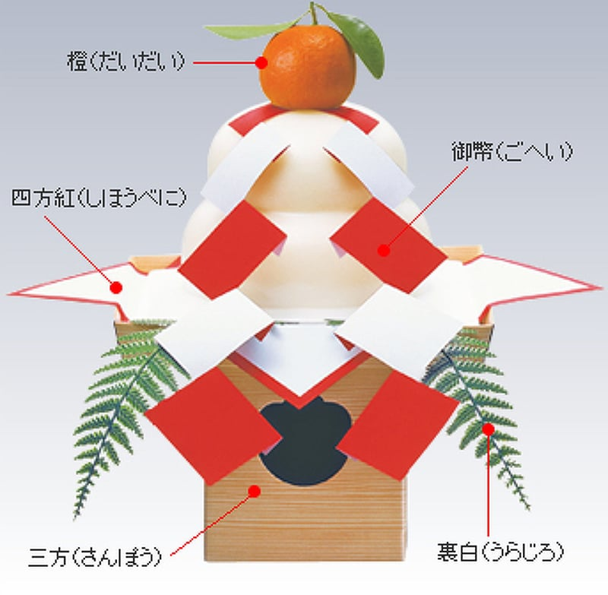
장식-카가미모치(鏡餅)
橙（だいだい）-대대손손번영
御幣（ごべい）-번영기원
四方紅（しほうべに）-재앙
裏白（うらじろ）-장수
카가미(거울) + 모찌(떡)이라는 의미

Slide 7
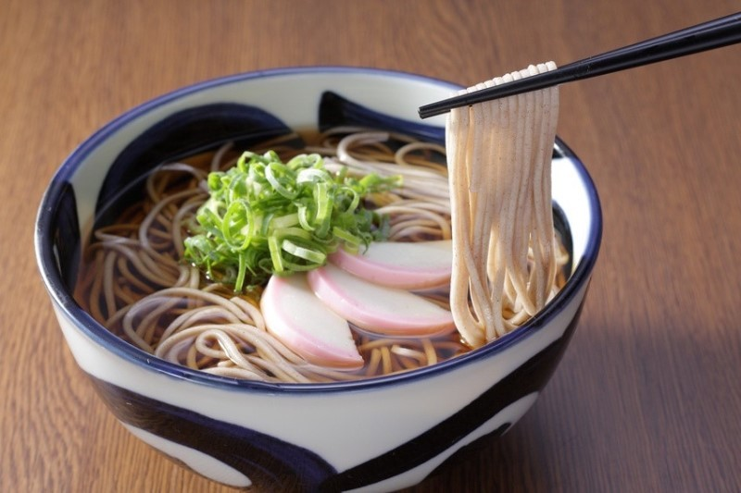
お正月 음식-토시코시소바(年越しそば)
12월31일저녘에 먹는 메밀국수
소바=장수의 의미,질병이나 빚의 관계를 끊는 의미

Slide 8
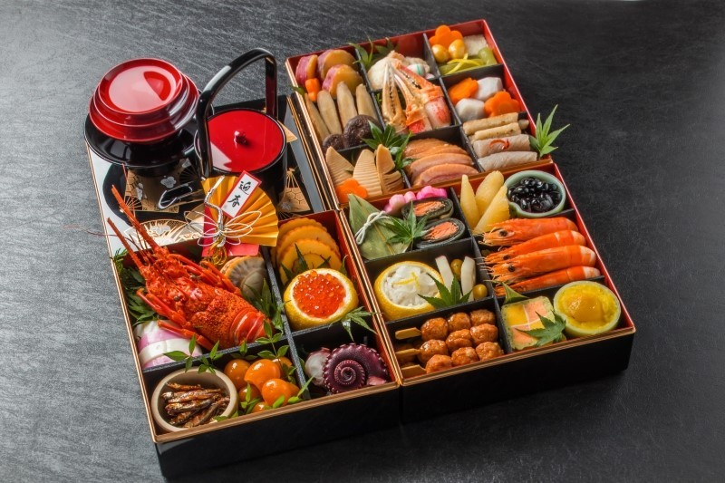
お正月 음식 - 오세치요리(おせち料理)
정월 초부터 3일간 이어지는 설 연휴 내내 두고 먹기 때문에 주로 국물이 없고 보존성이 높은 음식들로 구성

Slide 9
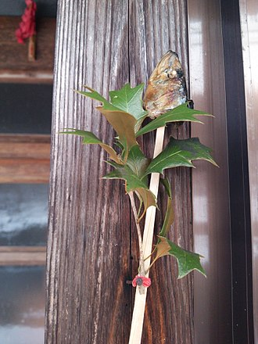
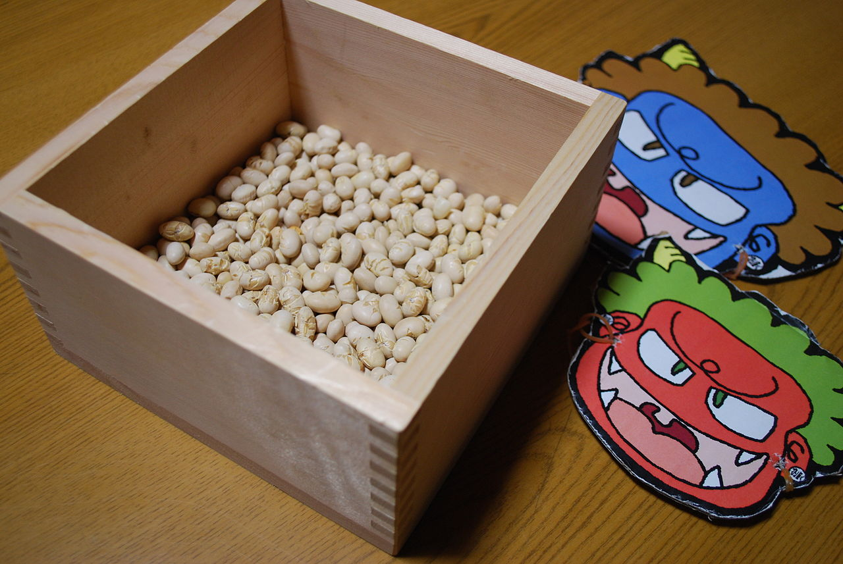
봄에 하는 연중행사- 세츠분(節分)
정어리
머리
히이라기
豆まき-볶은콩
鬼は外, 福は內

Slide 10
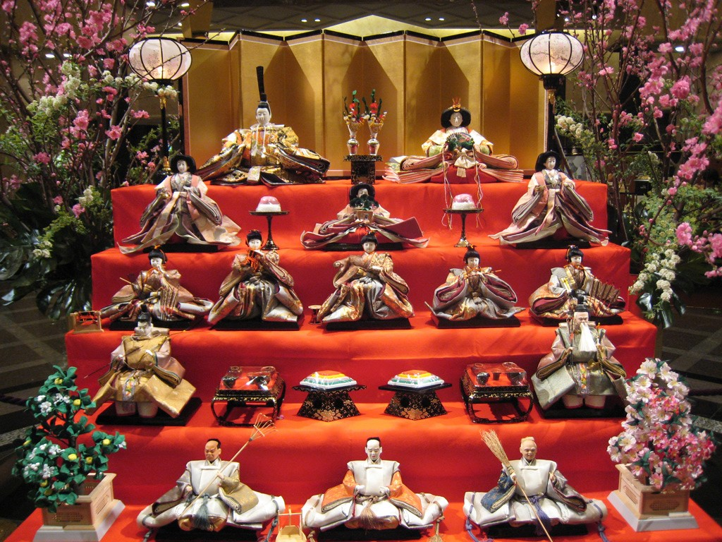
봄에 하는 연중행사-히나마츠리(雛祭り)
여자어린이의 건강과 행복을 기원
최상단:다이리비나(内裏雛) 왕과 왕후인 인형
두번째단:궁녀인형인 산닌칸조(三人官女)
세 번째 단 :악사 인형인 고닌바야시(五人囃子)
네 번째 단 :신하 인형인 즈이진(随身)
다섯 번째 단 :시종 인형인 지초(仕丁)
육칠단:여성이결혼할때필요한 도구
히나인형(雛人形)

